Slide 1
Generativní umění, počítačové umění, algoritmické umění

Slide 2
Vliv kybernetiky a informační teorie na umění – generativní estetika
Hledání vědeckého symbolického jazyka, který není zaměřen na komunikaci, ale má sloužit jako nástroj k hledání pravdy
myšlenky univerzálního matematického jazyka, s nímž lze popsat svět (Leibnitz, Babbage, Turing)
Informace jako klíčový koncept prostřednictvím kterého porozumíme estetickým procesům

Slide 3
Nový pohled na informaci v oblasti kybernetiky: Shannonův koncept informace
Dvě možnosti: 0, 1 – jednobitová informace
Čtyři možnosti: 00, 01, 10, 11 – dvoubitová informace
256 možností – osmibitová informace
Počet potencionálních kombinací kódu = počet vzkazů, které lze vytvořit

Slide 4
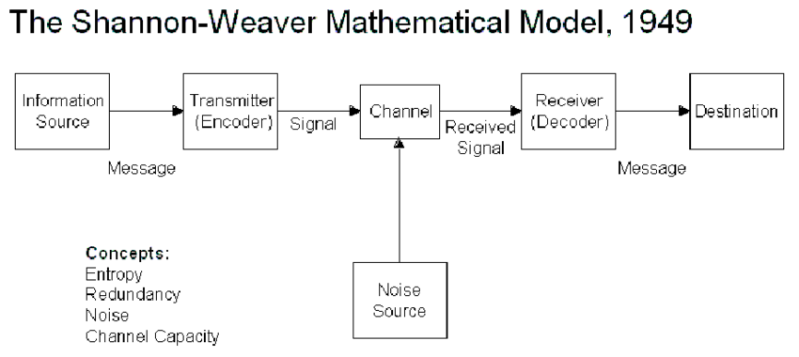
dílo nahlíženo jako informace, která prochází komunikačním systémem

Slide 5
Racionální estetika, Informační teorie, Kybernetická estetika
výzkum zaměřený na hledání objektivních (měřitelných) estetických vlastností uměleckého díla
pokus o kvantifikaci estetické hodnoty díla
Max bense
Abraham Moles
Herbert W. Franke

Slide 6
Praktické realizace teorií - Participativní a generativní estetika – hlavní znaky a strategie
Vytváření děl podle určitých pravidel
Důraz na procesy opakování, variace a kombinace
Tvorba estetických situací
Práce s koncepty redundance a komplexity
Do popředí se dostává komunikativní dimenze umění
Spojení vědeckých otázek a tvorby umění – realizace experimentů

Slide 7
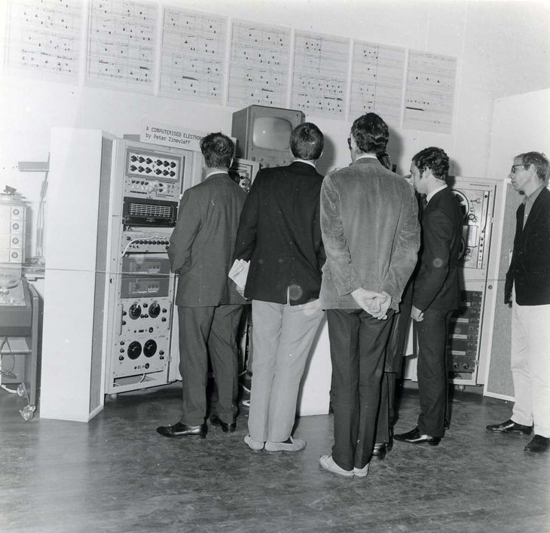
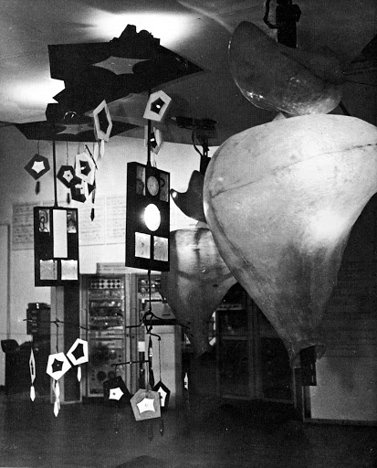
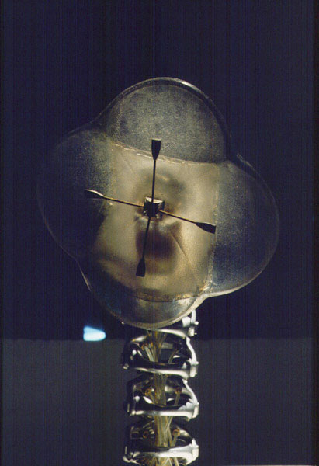
Příklad vlivu kybernetiky na umění – výstava Cybernetic Serendipidity (1968)
Peter Zinovieff Gordon Pask - The Colloquy of Mobiles Edward Ihnatowicz

Slide 8
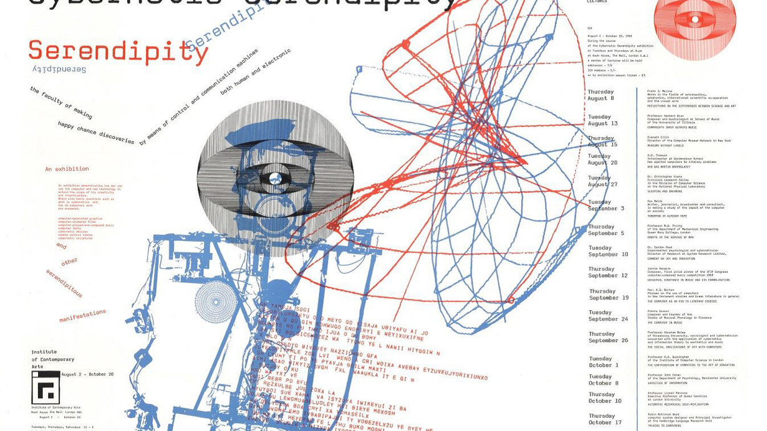
Příklad vlivu kybernetiky na umění – výstava Cybernetic Serendipidity (1968)
http://www.medienkunstnetz.de/exhibitions/serendipity/

Slide 9
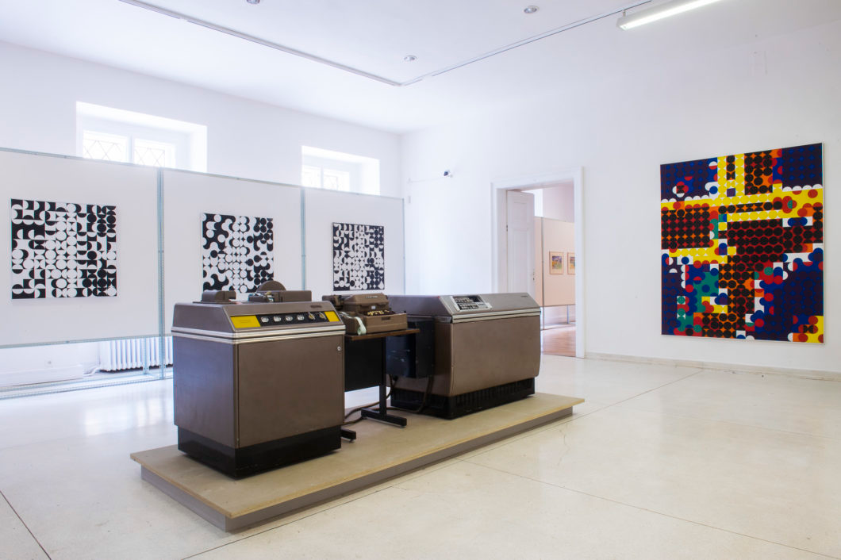
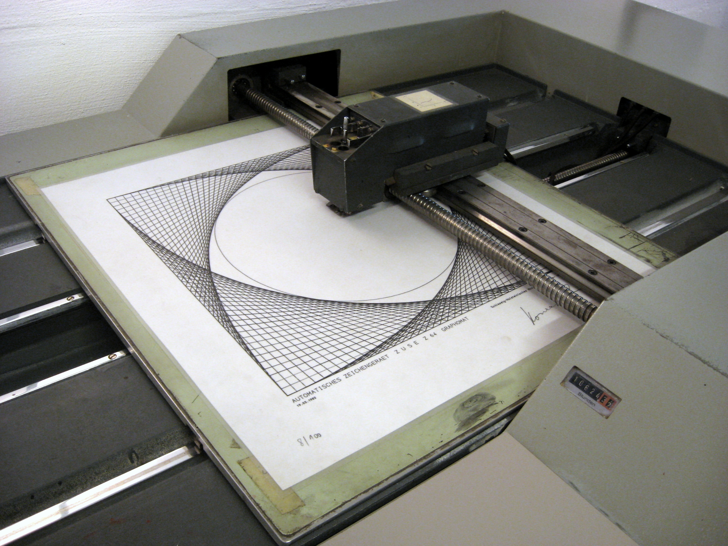
Computer Art - díla

Slide 10
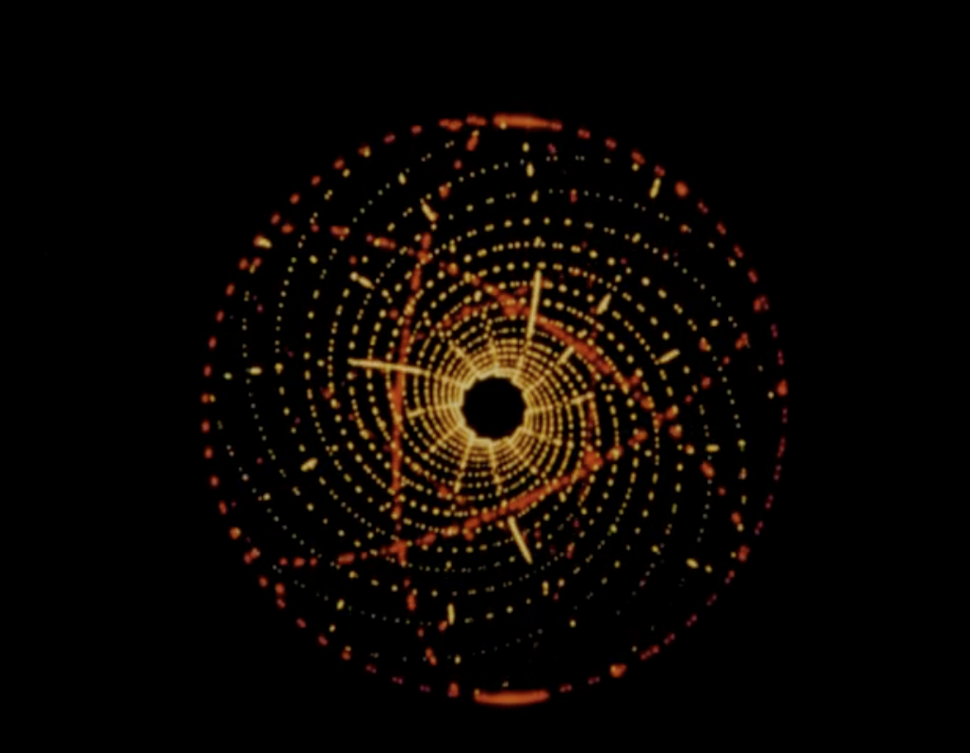
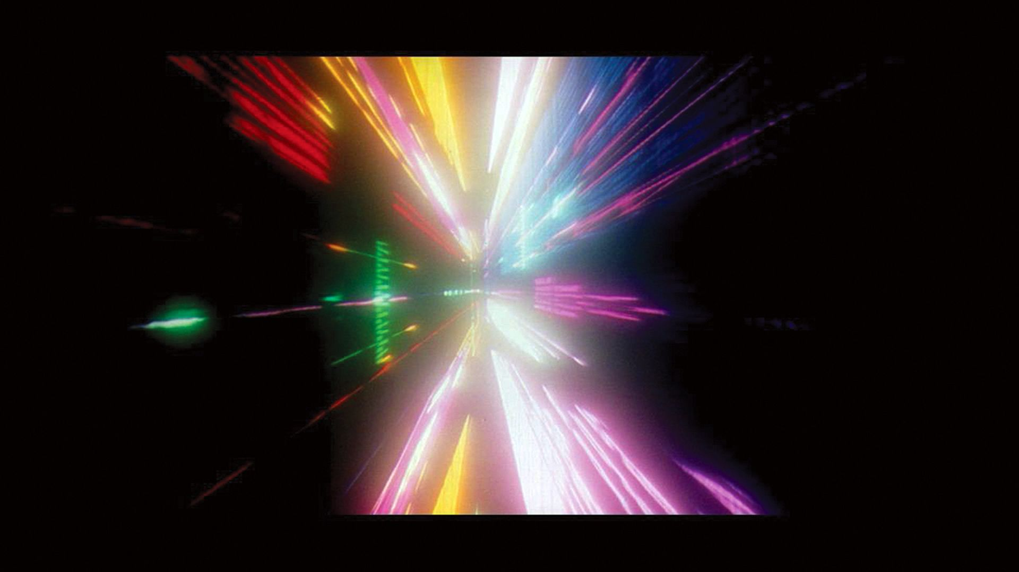
Předchůdce - Jordan Belson – Allures (1961)

Slide 11
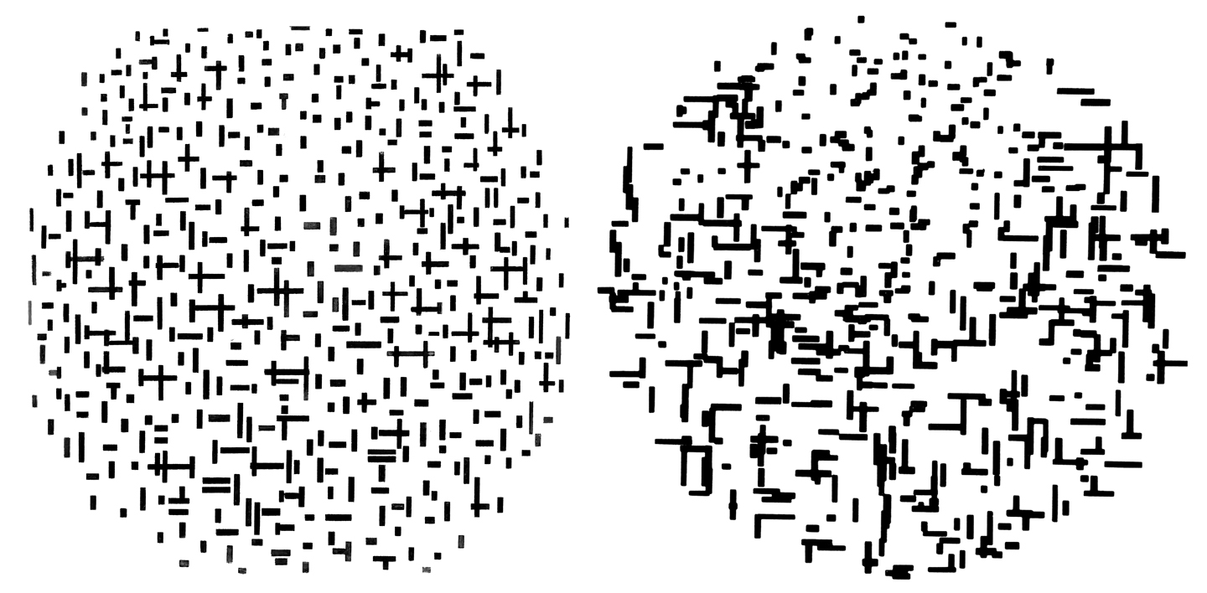
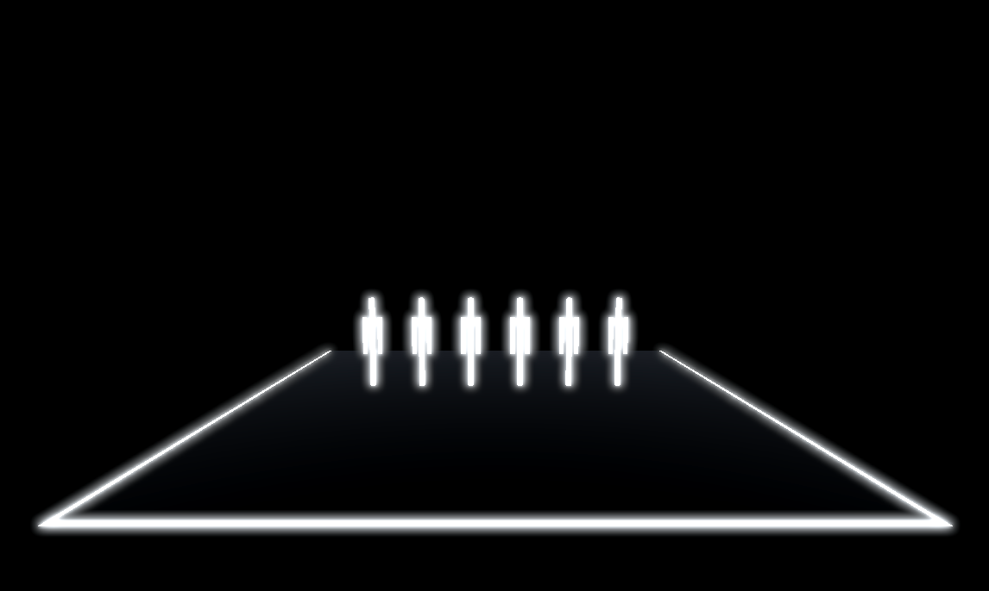
Michael Noll
Computer Composition with Lines (1964) Computer Generated Ballet (1965)

Slide 12
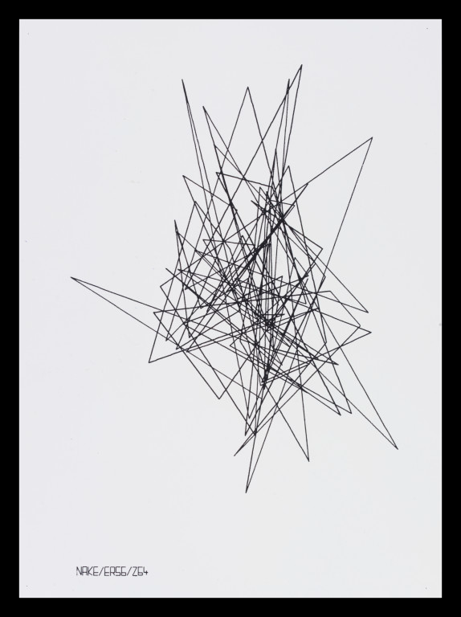
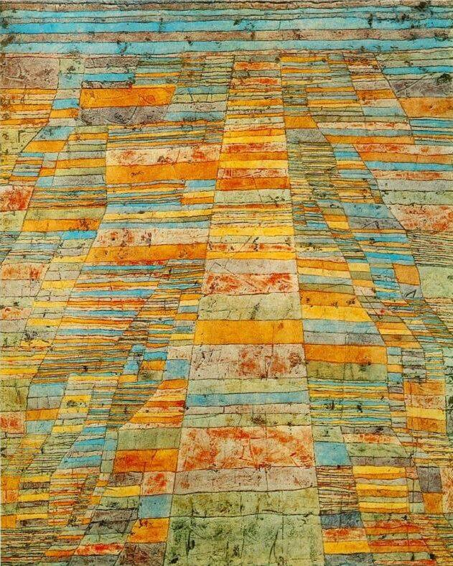
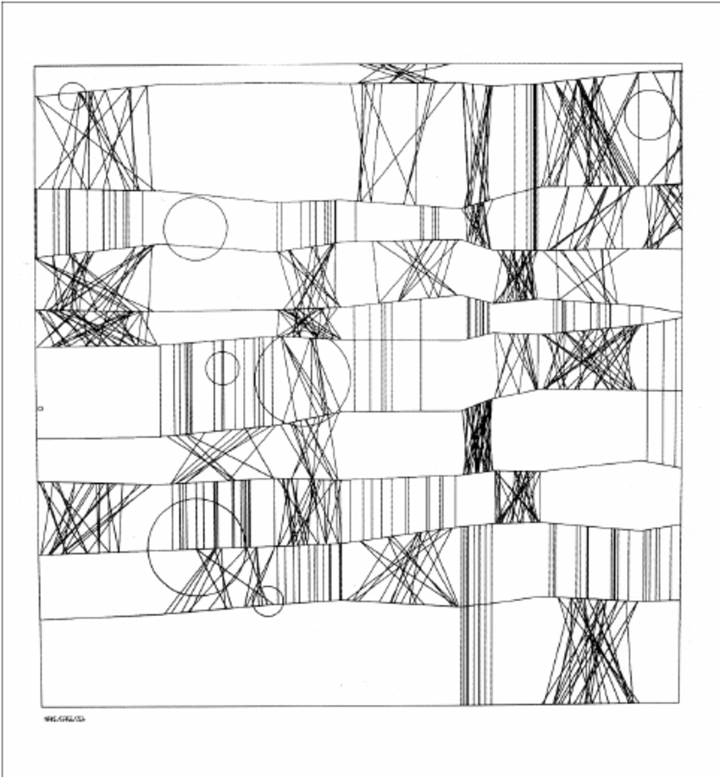
Frieder Nake
Paul Klee -Highroads and Byroads (1929) Hommage à Paul Klee 13/9/65 Nr.2 Random Polygons (1965)

Slide 13
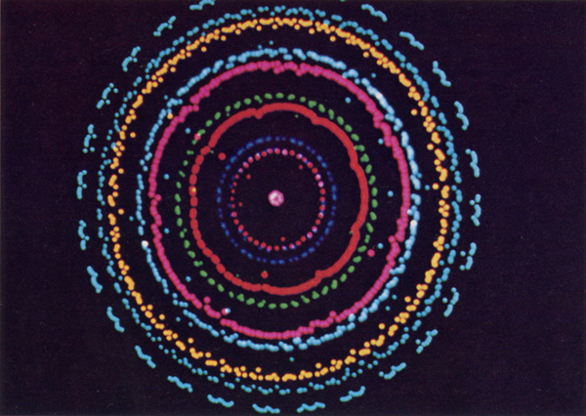
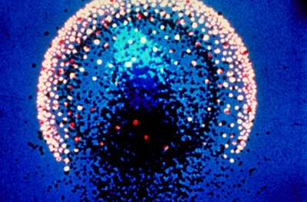
John a James Whitney
Permutations (1968) Yantra (1957)

Slide 14
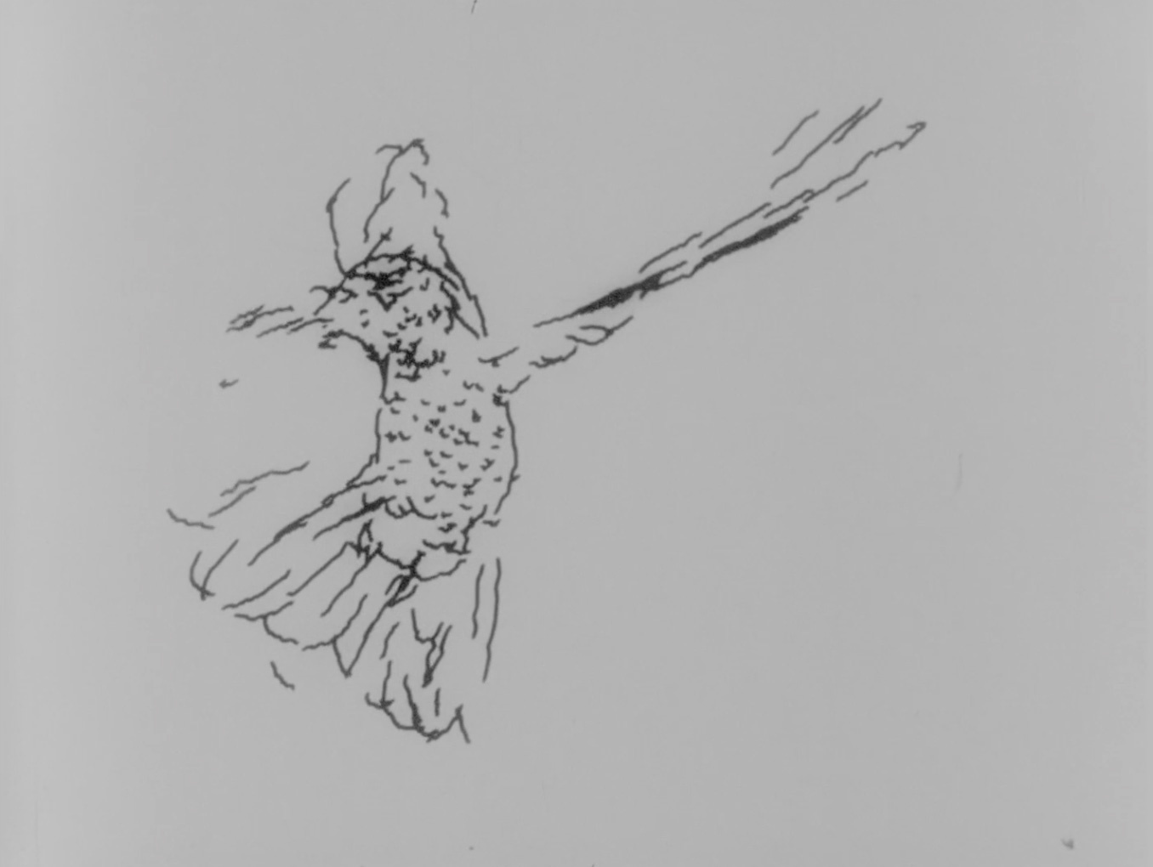
Charles Csuri: Hummingbird 1967

Slide 15
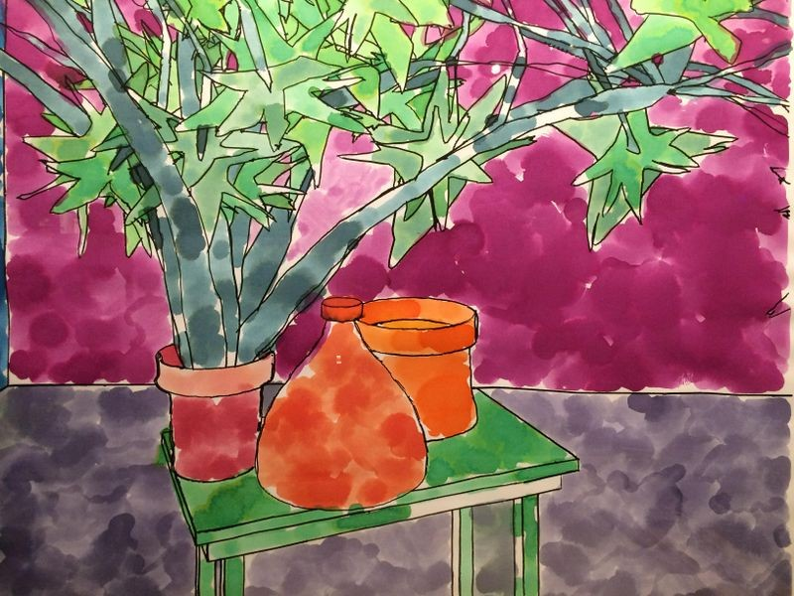
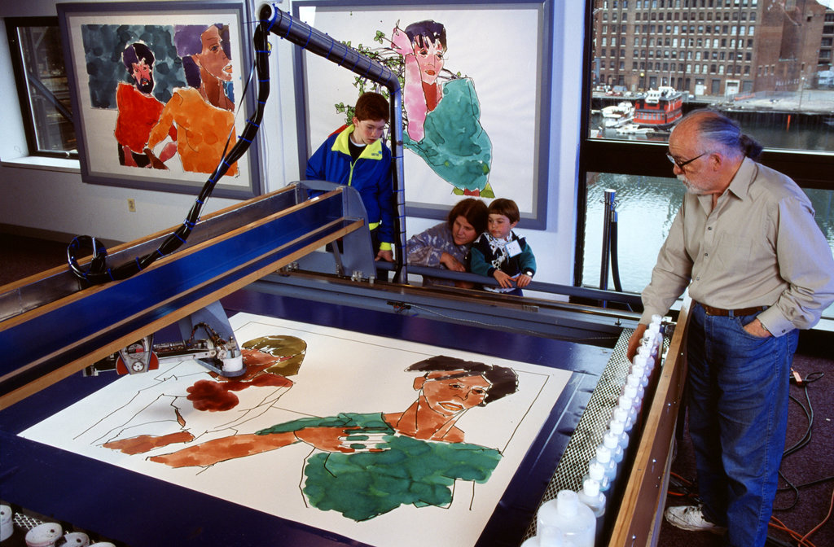
Harold Cohen - Aaron (1973)
http://www.aaronshome.com/aaron/index.html

Slide 16
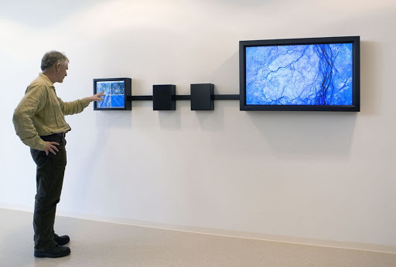
Erwin Driessens a Maria Verstappen: E-volver (2006)

Slide 17
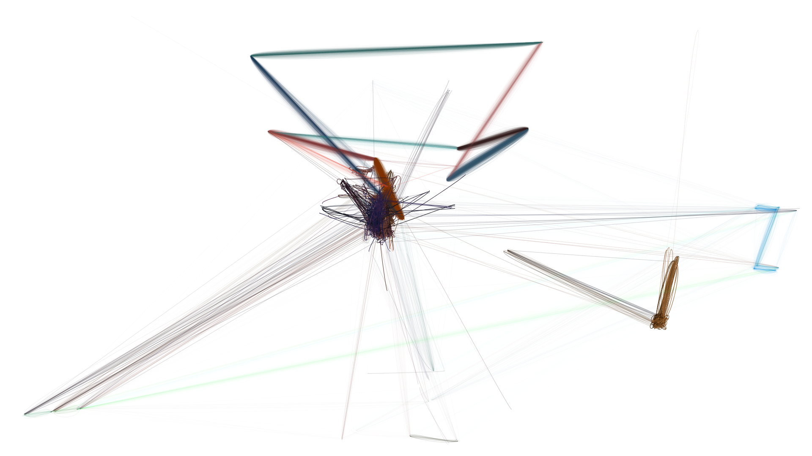
Ben Grosser: Computers Watching Movies (2013)

